Slide 1
THINGSBOARD API

Slide 2

Thingsboard API
AITOR AZPIROZ

Slide 3
Edukiak
Sarrera (Zer da API-a ?)
API-aren bi atalak:
Gailu API-a
Zerbitzari aldeko API-a
Gailu API-ak: MQTT/S, HTTP/S, …
Beste puntu batzuk

Slide 4
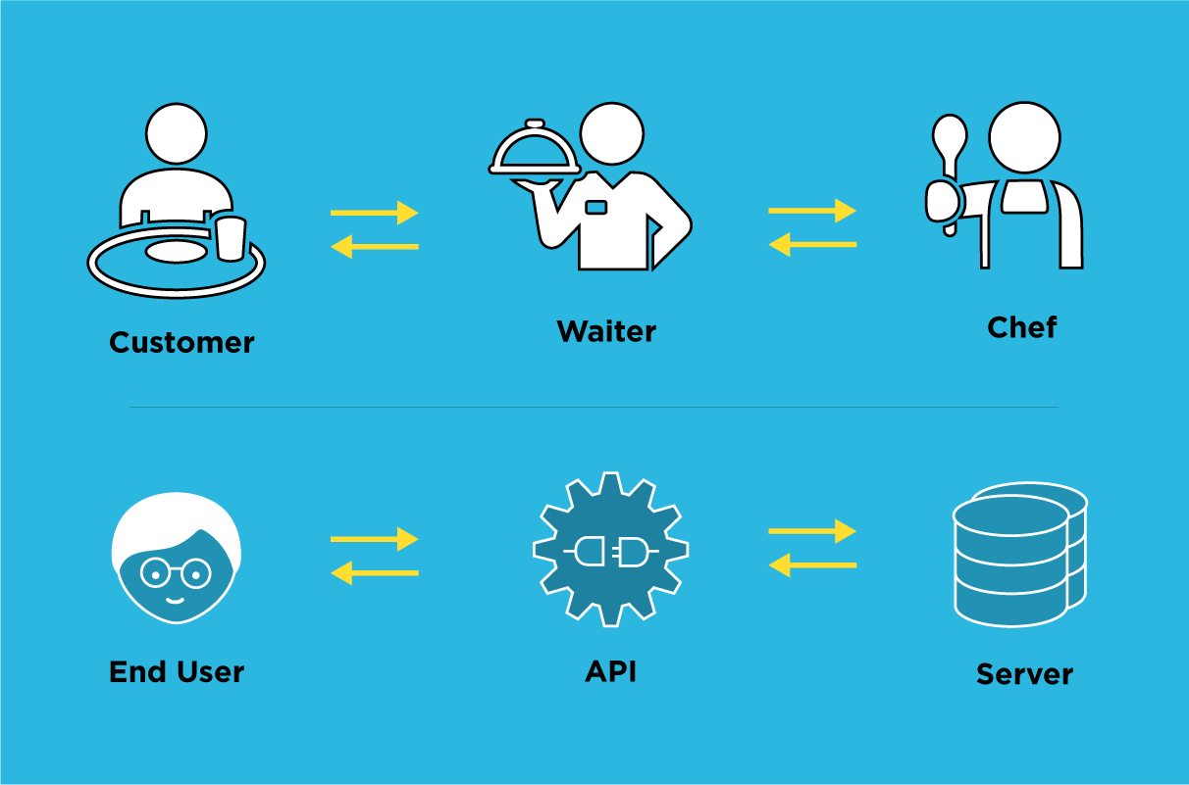
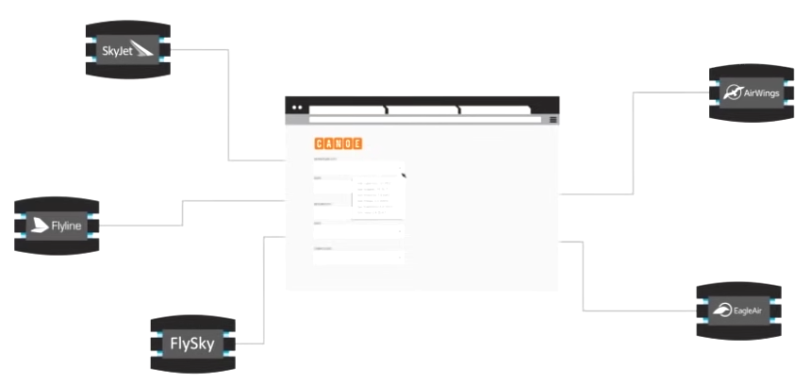
Thingsboard API
1. Sarrera
Zer da API ( Application Programming Interface) -a ?
API-aren funtzioa aplikazio bat beste aplikazio baten datu eta zerbitzuekin lotzea da

Slide 5
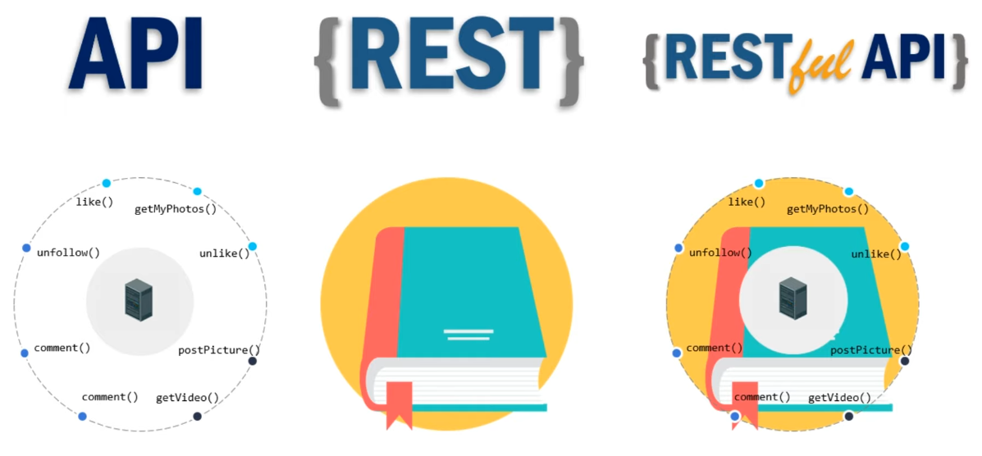





Thingsboard API
1. Sarrera
Zer da REST API ( Representational State Transfer API) -a ?
API bat eraikitzeko arau edo jarraibide multzo bat da.
Rest SOAP
Erabiltzaile Zerbitzaria
REST-aren zehaztapenak prozeduran 3 atal ditu:
Inplementazioa
Logika
Erabiltzailea
Zerbitzaria
HTTP aditza
(POST,GET,PUT,DELETE)
URI
DATA
(JSON, XML)

Slide 6
Thingsboard API
1. Sarrera
ThingsBoard REST APIaren dokumentazio interaktiboa eskuragarri dago Swagger UI bidez:
Datuak eskuratzen:
Telemetria datuak (telemetry controller: denbora tarte batean, azkenekoa, ..)
Datuak sartzen eta ezabatzen:
Atributu datuak sartu eta ezabatu (telemetry controller)
(komeni lehenago zure thingsboard-eko sesioa irekita edukitzea)
https://thingsboard.tknika.eus/swagger-ui/
(bideo-adibidea)
(bideo-adibidea)

Slide 7
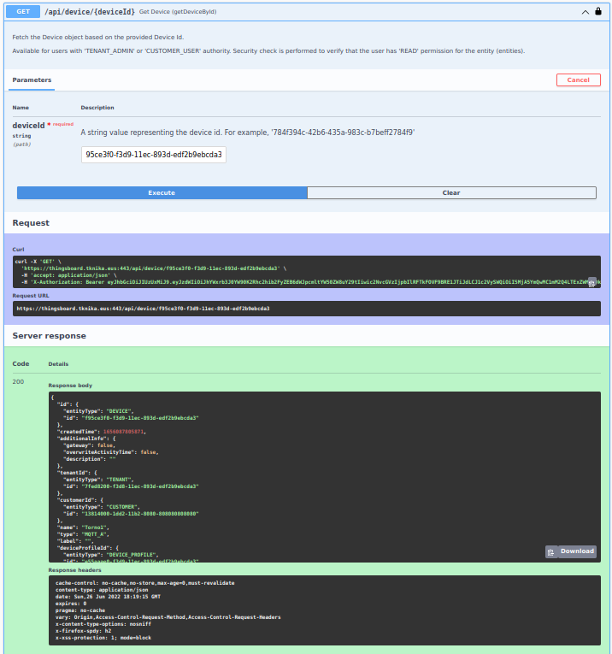
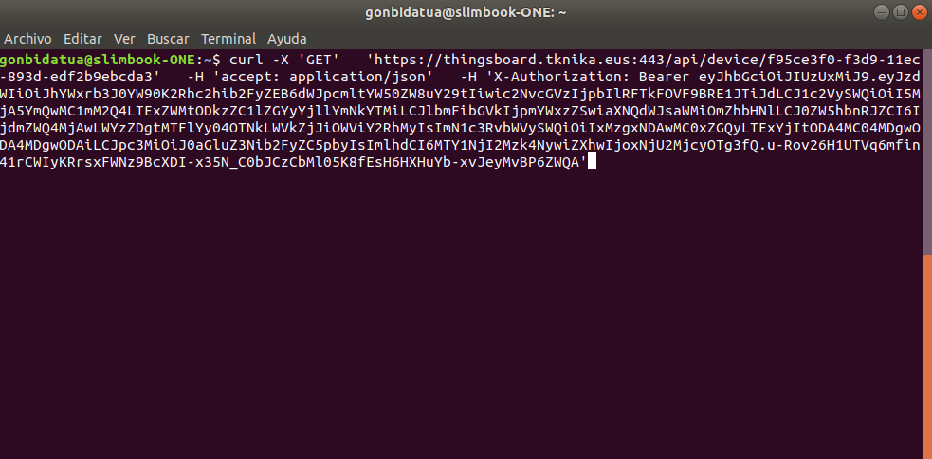
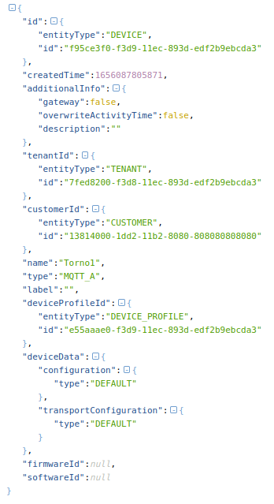
Thingsboard API
1. Sarrera

Slide 8
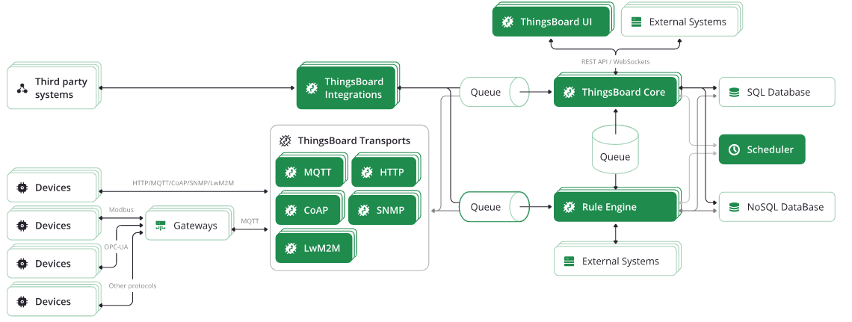
Thingsboard API
1. Sarrera

Slide 9
Thingsboard API
2. API-aren bi atalak:
Gailu API-a:
Gailuaren APIa onartzen diren komunikazio-protokoloen arabera multzokatzen da.
MQTT API
MQTT gateway API
HTTP API
CoAP API
LWM2M API
SNMP API

Slide 10
Thingsboard API
2. API-aren bi atalak:
Zerbitzari aldeko API-a:
REST API gisara baimendua.
Administration REST API - The server-side core APIs.
Attributes query API - The server-side APIs provided by Telemetry Service.
Timeseries query API - The server-side APIs provided by Telemetry Service.
RPC API - The server-side APIs provided by RPC Service.
REST Client
Python REST Client
Dart API Client

Slide 11
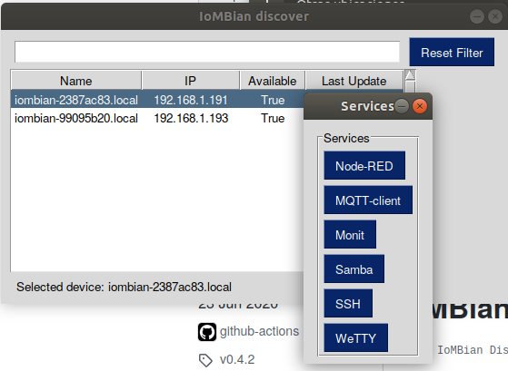
Thingsboard API
3. Gailu API-ak: MQTT/S, HTTP/S, …
MQTT moduan: (publish)
Adibidea: JSON fitxategi bat Thingsboard-eko brokerrari bidaltzea.
Gure Iombian-ak badu iada mqtt erabiltzaile bat instalatua:
Iombian Discover -en bidez gure sare
bereko Iombian guztiak topatuko ditu.
Segurtasunarekin konektatu behar dugunez SSH-tik sartuko gara. Bertan klikatuz edo terminalean: ssh iompi@Zure_Iombian-aren_IP (psw:iompi)

Slide 12
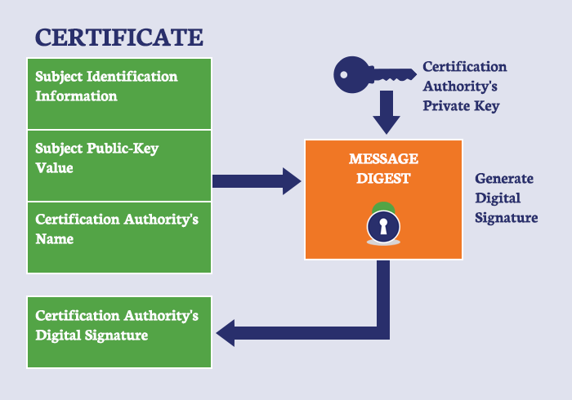
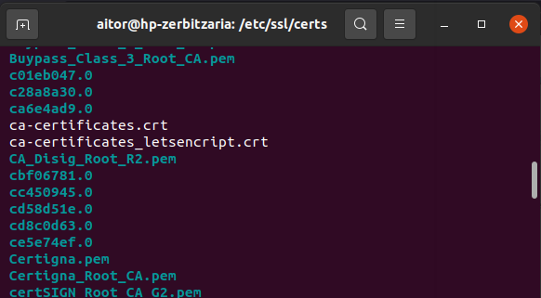
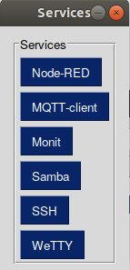
Thingsboard API
3. Gailu API-ak: MQTT
Thingsboard zerbitzariarekin modu seguruan konektatzeko: Let’s Encrypt ziurtagiria
Iombian-Debian-Linux
ISRG Root X1
jeitsi ziurtagaria
Gure gailutik Iombian-ea pasatzeko pausuak: link-a
Notes:
ISRG Root X1 56. lerroan

Slide 13
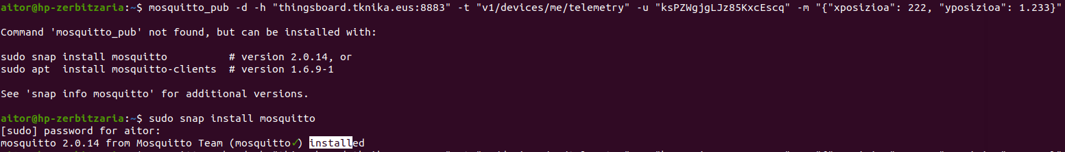

Thingsboard API
3. Gailu API-ak: MQTT/S, HTTP/S, …
MQTT moduan:
Adibidea: JSON fitxategi bat Thingsboard-eko brokerrari bidaltzea.
Instalatu mosquitto erabiltzaile bat: mosquitto adibidez
Oharra Windows-erako: Komando lerrotik MQTT komandoak exekutatzeko bere direktoriora sartuko gara.
Frogatzeko ondo dagoela instalatua mosquitto -v ipini

Slide 14
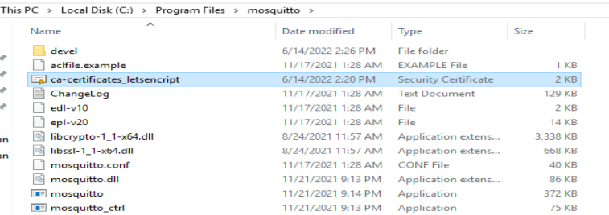
Thingsboard API
3. Gailu API-ak: MQTT
Thingsboard zerbitzariarekin modu seguruan konektatzeko: Let’s Encrypt ziurtagiria
Windows
ISRG Root X1
Ubuntu
jeitsi ziurtagaria
Notes:
ISRG Root X1 56. lerroan

Slide 15
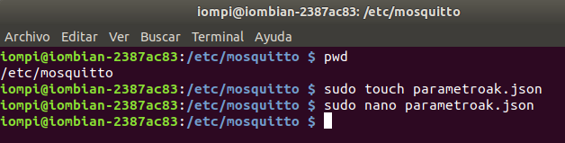
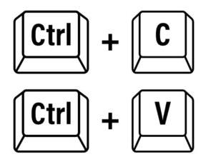
Thingsboard API
3. Gailu API-ak: MQTT
Horren ostean Thingsboard-eko API-an MQTT-aren informazioa. Adibide bat:
Lehenengo fitxategi bat sortu parametroak.json, etc/mosquitto-n:
{
"Marka": "Audi",
"Modeloa": "A8",
"Motorra": "800 CV",
"Jabea": "Josean Imaz",
"posizioa": {
"latitude": -1.1234234,
"longidute": 39.2343243
}
}

Slide 16

Thingsboard API
3. Gailu API-ak: MQTT
Bidali goiko fitxategia parametroa Thingsboard-eko MQTT brokerrari:
mosquitto_pub -d -h "$THINGSBOARD_HOST_NAME" -t v1/devices/me/telemetry -u "$ACCESS_TOKEN" -m "{JSON}"
Arazorik ?

Slide 17
Thingsboard API
3. Gailu API-ak: MQTTS
Goiko API-an -- cafile parametroa erabiliz eta bertan ziurtagiriak ditugun fitxategia sartuta TLS segurtasuna bermatzen dugu ! (link-a)
mosquitto_pub --cafile /etc/ssl/certs/ca-certificates_letsencript.crt -d -q 1 -h "$THINGSBOARD_HOST_NAME" -p 8883 -t "$TOPIC" -u "$ACCESS_TOKEN" -s <./parametroak.json

Slide 18
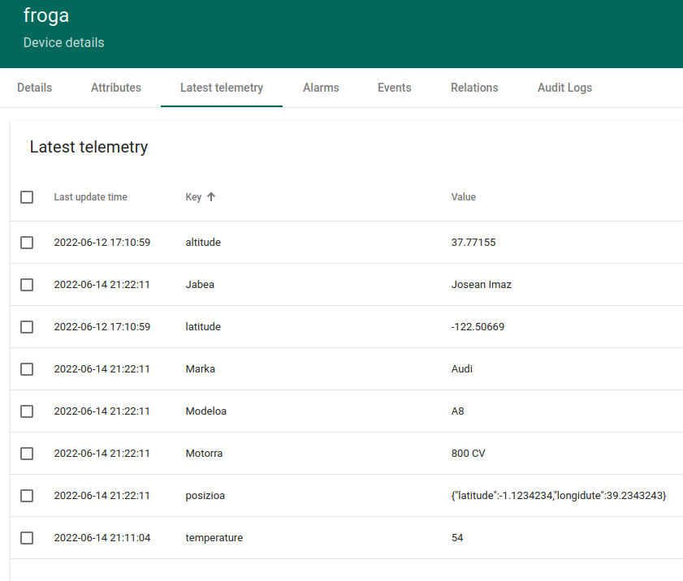

Thingsboard API
3. Gailu API-ak: MQTTS
Thingsboard-eko gailu horren
telemetria atalean honakoa
ikus genezake:

Slide 19

Thingsboard API
3. Gailu API-ak: MQTTS
Kotxea mugitzen. Hortarako erabil zenezakete honako script-a: link-a.

Slide 20
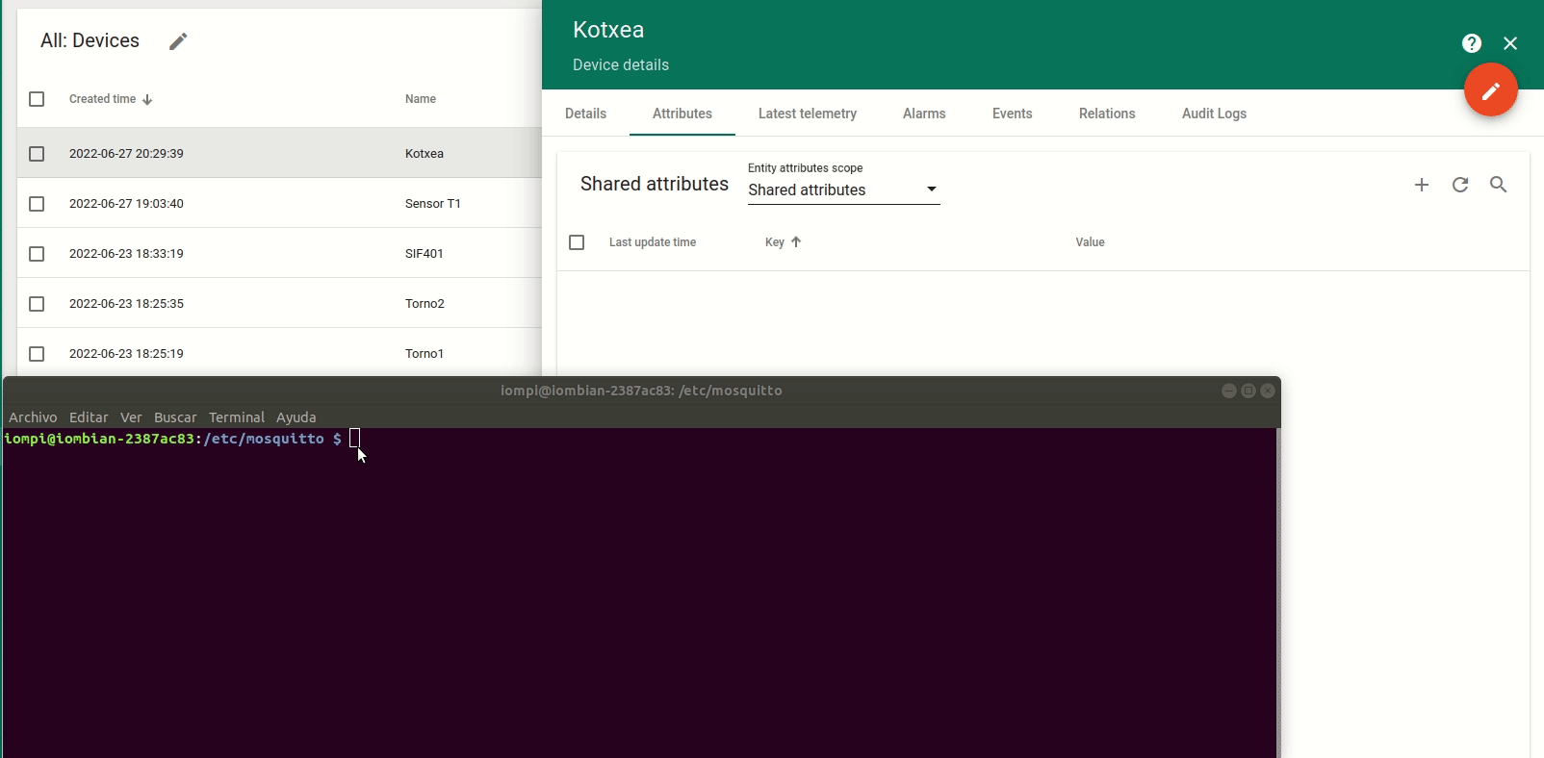
Thingsboard API
3. Gailu API-ak: MQTTS
MQTT moduan: (subscribe)
Zerbitzari aldean dauden Shared Attributes-eko atributuen subskripzioa burutu daiteke: mosquitto_sub -d -h "$THINGSBOARD_HOST_NAME" -p 8883 -t "v1/devices/me/attributes" -u "$ACCESS_TOKEN"
2. Telemetriako datuak MQTT moduan jasotzeko aukerarik ez du Thingsboard-ek.

Slide 21
Thingsboard API
3. Gailu API-ak: HTTP(S)
HTTP(S) moduan:
Adibidea: Goiko adibide bera jarraituko dugu baina oraingoan NAN-a sartuz eta koordenatuak aldatuz.
curl Iombian-en iada instalatua dugu.
Ondo instalatua dagoela ikusteko kontsolan curl - - version komandoa ipini.
Info: Gehienetan instalatua etorri ohi da.
SE guztiak (Windows \ Ubuntun: sudo apt install curl)

Slide 22
Thingsboard API
3. Gailu API-ak: HTTP(S)
JSON-a ariketak eskatzen duenera egokitu
parametroak.json fitxategia.
Thingsboard-eko API-an HTTP(S)-aren informazioa.
{
"Marka": "Audi",
"Modeloa": "A8",
"Motorra": "800 CV",
"Jabea": "Josean Imaz",
"NAN":"12342144L",
"posizioa":{
"latitude":-1.1334234,
"longidute":39.4443243
}
}
# Publish data as an object without timestamp (server-side timestamp will be used)
curl -v -X POST -d @telemetry-data-as-object.json http(s)://$THINGSBOARD_HOST_NAME/api/v1/$ACCESS_TOKEN/telemetry --header "Content-Type:application/json"

Slide 23
Thingsboard API
3. Gailu API-ak: HTTP
Arazorik ?

Slide 24
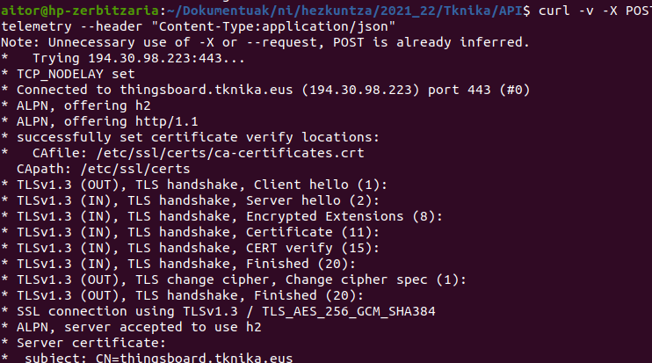
Thingsboard API
3. Gailu API-ak: HTTP(S)
Arazorik ez baina edukiz gero sar ezazu ziurtagiri berria ca-certificates.crt barnean:
ca-certificates_letsencript.crt ca-certificate.crt

Slide 25
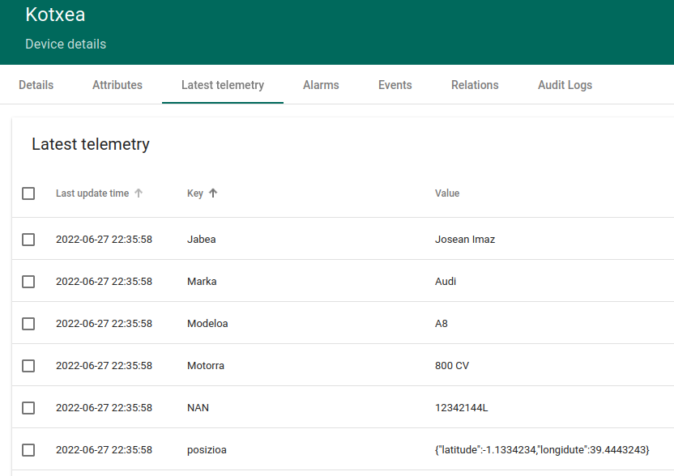
Thingsboard API
3. Gailu API-ak: HTTP(S)
Thingsboard-en ikus genezake JSON-aren eragina:

Slide 26
Thingsboard API
3. Gailu API-ak: HTTP(S)
Windows-en egindakoa (gauza bera beste SE-etan):

Slide 27
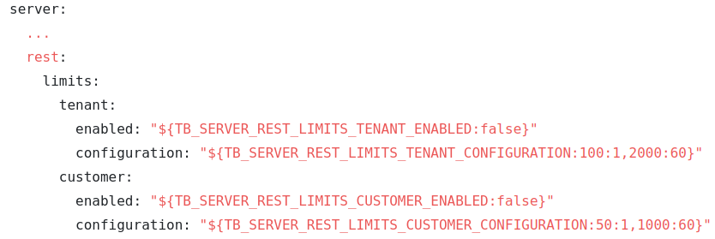
Thingsboard API
5. Beste puntu batzuk (API mugak)
API mugak: Thingsboard-eko APIaren erabilera mugatu daiteke denbora eta host/device/tenant kopuru aldetik. (Defektuz desgaitua thingsboard.yml)
REST-API MUGAK
100:1,2000:60 Rest API eskaera muga 100 segunduko eta 2000 minutuko

Slide 28
Thingsboard API
5. Beste puntu batzuk (API mugak)
Websocket mugak: Websocket-ak telemetry datuak devicetik dashboardera bidaltzeko muga zehaztu. Entitateko erabiltzaile kopurua, subskripzio, … muga.
Datu Base tasa muga: Nahiz eta erabiltzaileak e.a mugatu DB-ra kontsulta asko burutu daitezke.
Garraiatze tasa muga: Erabiltzaile bakoitzeko edo device-ko egin dezakeen mezu bidalketa muga.

Slide 29




#LCAMP_EU
info@lcamp.eu
www.lcamp.eu
@LCAMP_EU
LCAMP Learner Centric Advanced Manufacturing Platform for CoVEs

